Slide 1

GIÁO TRÌNH ĐÀO TẠO BÁO GIÁ DỊCH VỤ CHỐNG THẤM

Slide 2
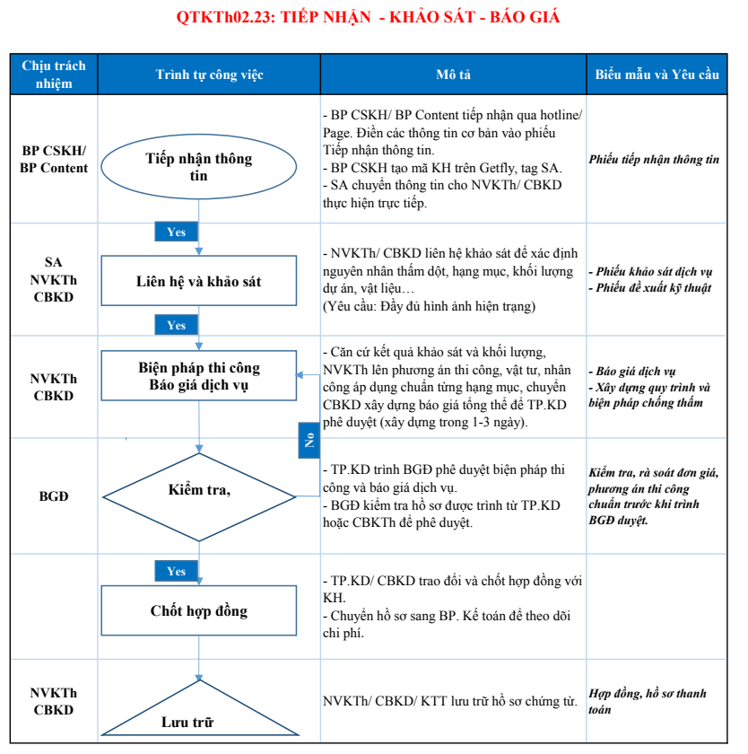
QUY TRÌNH TIẾP NHẬN – KHẢO SÁT - BÁO GIÁ

Slide 3
QUY TRÌNH TIẾP NHẬN THÔNG TIN
NGUỒN DATA MARKETING
THÔNG TIN TIẾP NHẬN
NGUỒN SALE OUT, ĐI THỊ TRƯỜNG
Nguồn Data Marketing là nguồn thông tin KH, công trình được lấy thông tin qua các kênh chạy quảng cáo của P.MKT ( zalo, Facebook; website,….)
Nguồn sale out, đi thị trường là nguồn KH được giới thiệu qua người quen, hội nhóm, tổ đội trong quá trình đi phát triển thị trường.

Slide 4
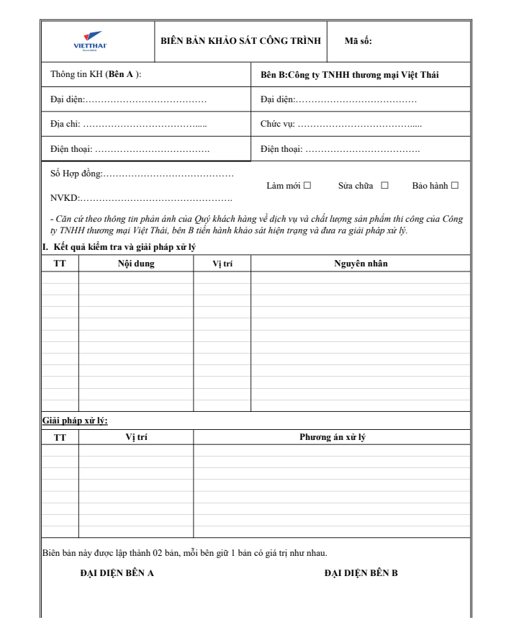
LIÊN HỆ KHẢO SÁT ĐÁNH GIÁ
- Bộ phận kỹ thuật phối hợp cùng NVKD đi khảo sát thực tế để đánh giá hiện trạng . Tổng hợp ghi vào Biên bản khảo sát công trình theo mẫu.

Slide 5
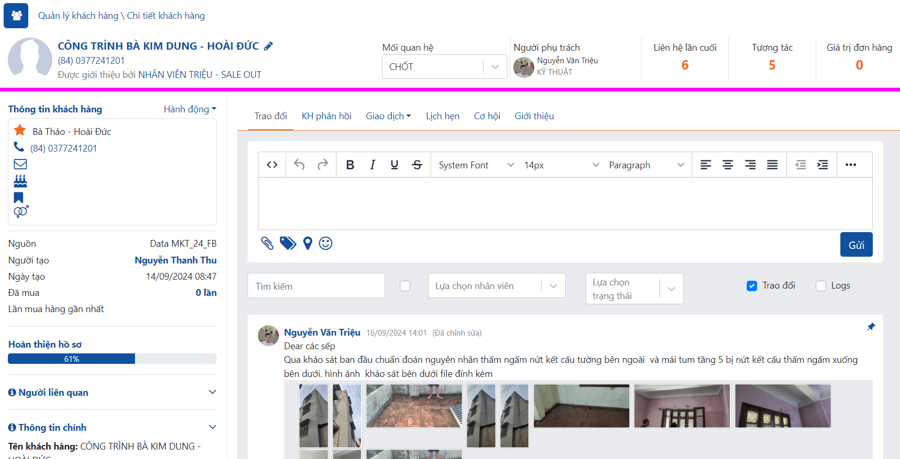
LIÊN HỆ KHẢO SÁT ĐÁNH GIÁ
- Cập nhật hình ảnh thông tin lên tường KH đã được tạo mã trước đó.

Slide 6
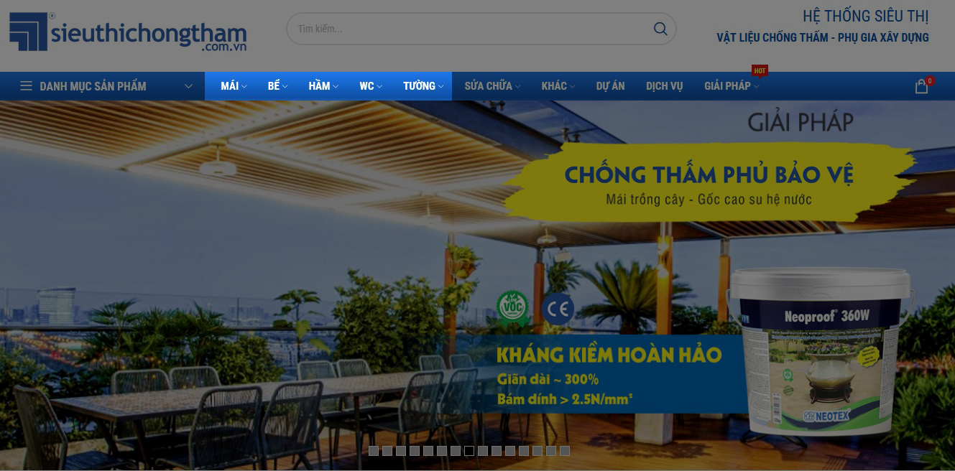
TRA CỨU SẢN PHẨM THEO HẠNG MỤC
CLICK CHỌN 1 MENU: MÁI / BỂ / HẦM / WC / TƯỜNG
TRÊN MENU CHỌN 1 DANH MỤC => VD MÁI

Slide 7
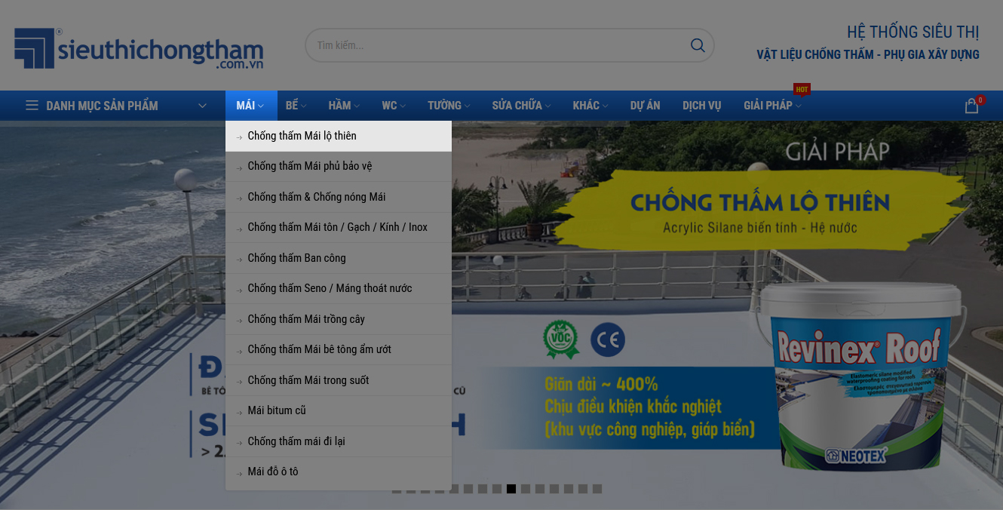
TRA CỨU SẢN PHẨM THEO HẠNG MỤC
CLICK CHỌN 1 MENU: MÁI => CHỐNG THẤM MÁI LỘ THIÊN
TRÊN MENU CHỌN 1 DANH MỤC => MÁI => CHỐNG THẤM MÁI LỘ THIÊN

Slide 8
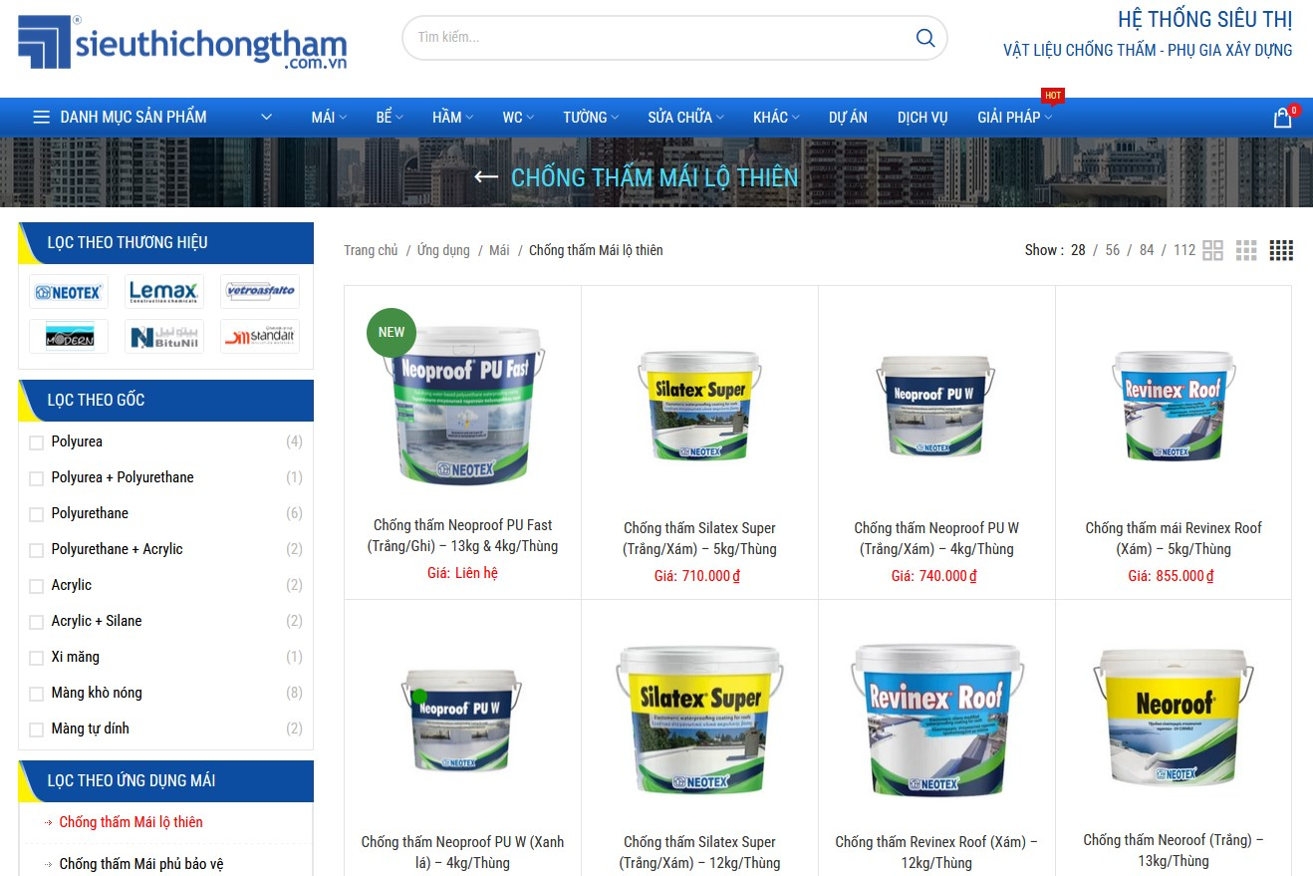
TRA CỨU SẢN PHẨM THEO HẠNG MỤC
CLICK CHỌN 1 MENU: MÁI => CHỐNG THẤM MÁI LỘ THIÊN
QUAY LẠI
TIẾP THEO
TRA CỨU
THEO TÍNH NĂNG
TRA CỨU
CHI TIẾT SẢN PHẨM

Slide 9
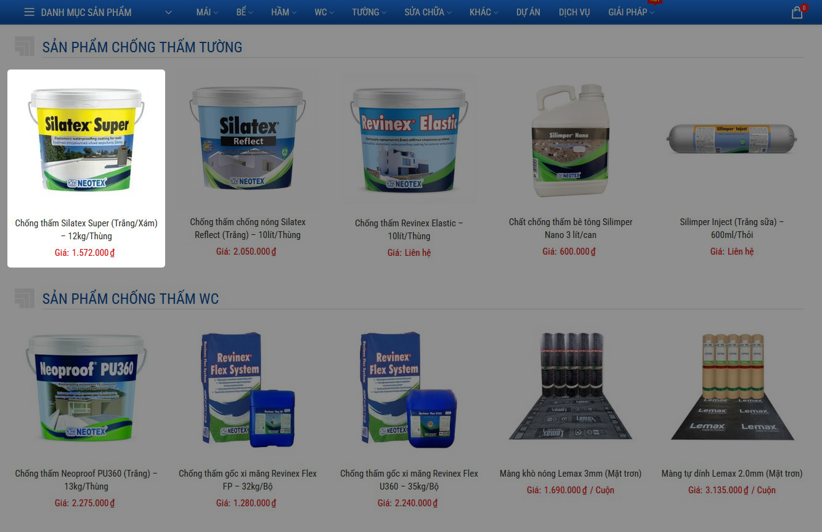
TRA CỨU THÔNG TIN CHI TIẾT SẢN PHẨM
CLICK 1 SẢN PHẨM: SILATEX SUPER
CLICK CHỌN 1 SẢN PHẨM => VD SILATEX SUPER

Slide 10
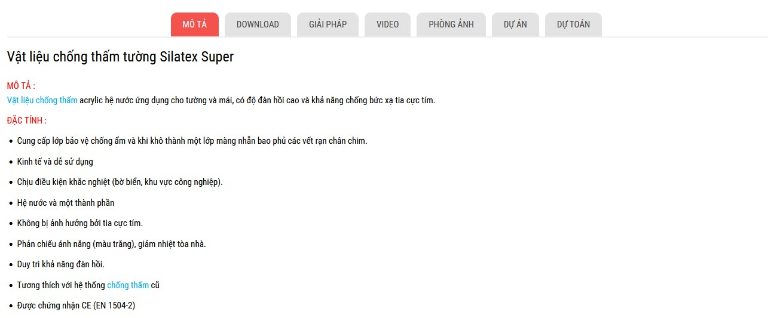
TRA CỨU THÔNG TIN CHI TIẾT SẢN PHẨM
SILATEX SUPER => CHI TIẾT => MÔ TẢ
TAB MÔ TẢ: HIỂN THỊ NỘI DUNG MÔ TẢ SẢN PHẨM SILATEX SUPER

Slide 11
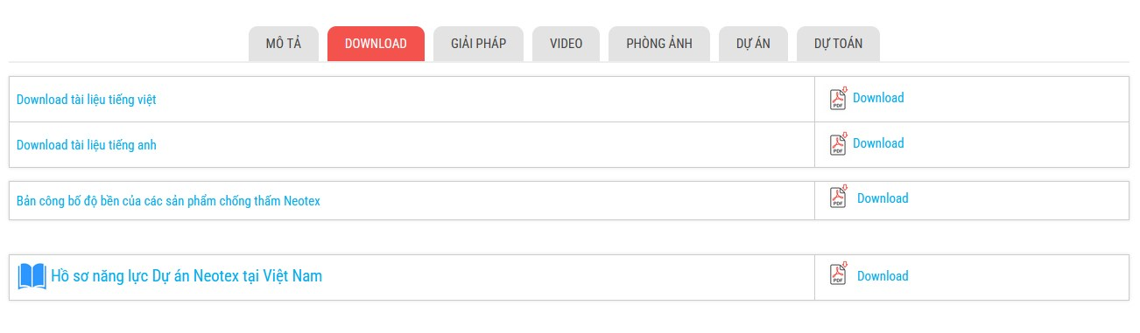
TRA CỨU THÔNG TIN CHI TIẾT SẢN PHẨM
SILATEX SUPER => CHI TIẾT => DOWNLOAD
TAB DOWNLOAD: HIỂN THỊ FILE TÀI LIỆU KỸ THUẬT SẢN PHẨM SILATEX SUPER

Slide 12
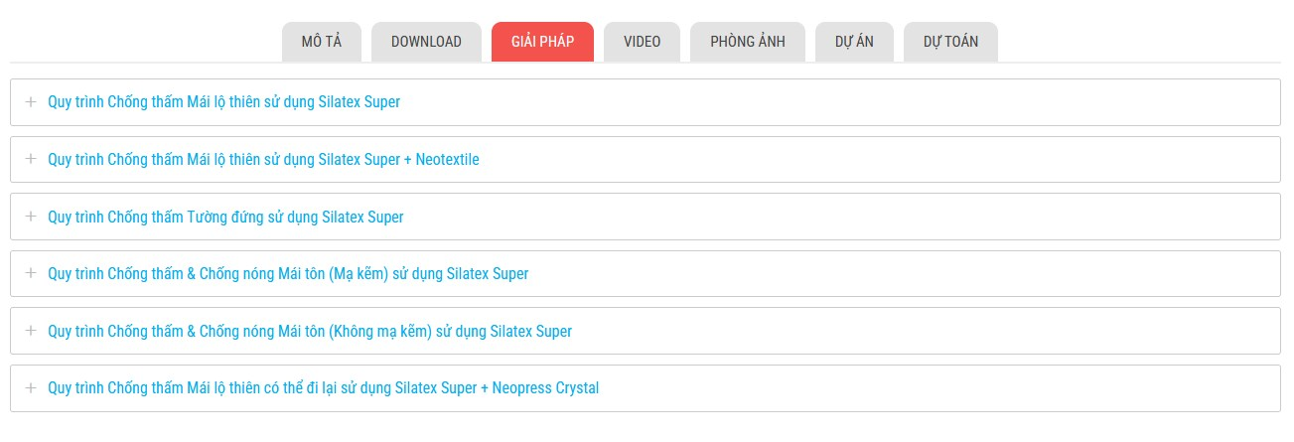
TRA CỨU THÔNG TIN CHI TIẾT SẢN PHẨM
SILATEX SUPER => CHI TIẾT => GIẢI PHÁP
TAB GIẢI PHÁP: HIỂN THỊ FILE QUY TRÌNH THI CÔNG VÀ BẢNG GIÁM SÁT THI CÔNG THEO HẠNH MỤC CHỐNG THẤM

Slide 13
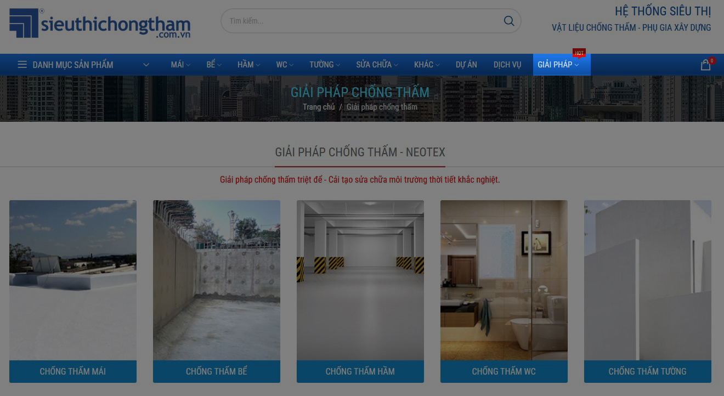
TRA CỨU GIẢI PHÁP CHỐNG THẤM
CLICK MENU: GIẢI PHÁP
TRÊN MENU CHỌN 1 DANH MỤC => GIẢI PHÁP

Slide 14
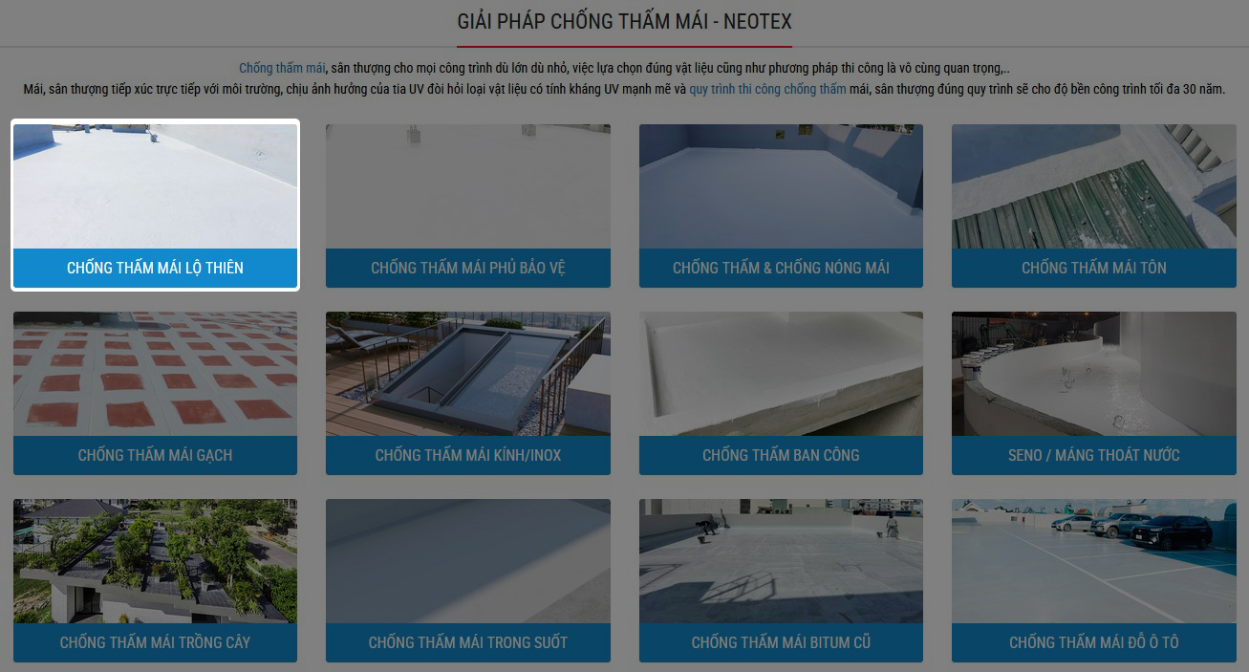
TRA CỨU GIẢI PHÁP CHỐNG THẤM
GIẢI PHÁP => CHỐNG THẤM MÁI
TRÊN TRANG GIẢI PHÁP CHỌN CHỐNG THẤM MÁI LỘ THIÊN

Slide 15
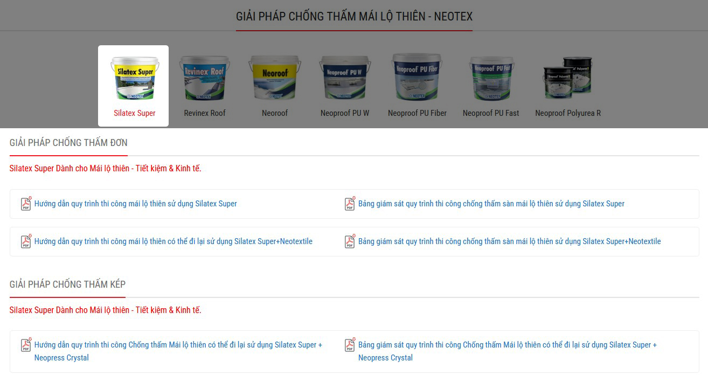
TRA CỨU GIẢI PHÁP CHỐNG THẤM
GIẢI PHÁP => CHỐNG THẤM MÁI => MÁI LỘ THIÊN = SILATEX SUPER
QUAY LẠI
TIẾP THEO
TRA CỨU
THEO TÍNH NĂNG
TRA CỨU
DỰ ÁN
CÁC SẢN PHẨM CHỐNG THẤM MÁI LỘ THIÊN XUẤT HIỆN VỚI GIẢI PHÁP CHỐNG THẤM ĐƠN/KÉP

Slide 16
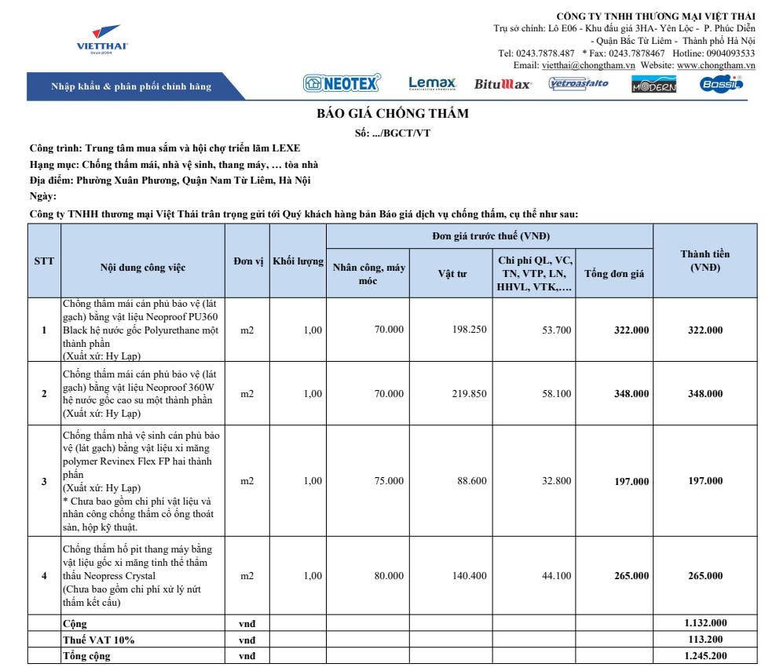
BIỂU MẪU BÁO GIÁ DỊCH VỤ CHỐNG THẤM

Slide 17
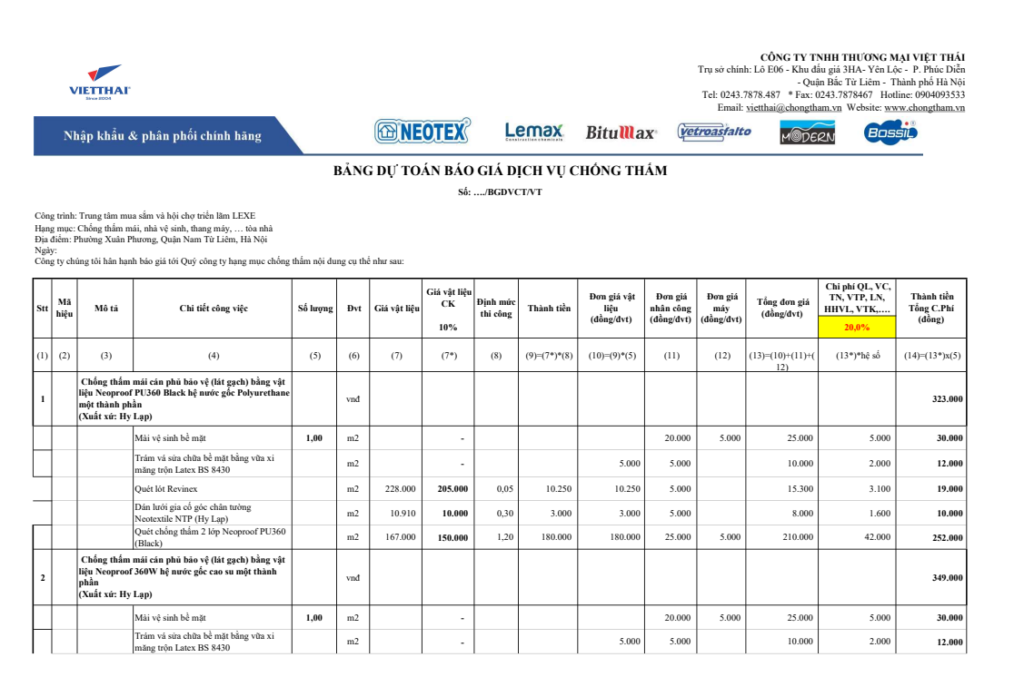
BIỂU MẪU DỰ TOÁN GIÁ TRỊ

Slide 18
THANK YOU

